Slide 1


Taller de computación:
Establecimiento de especies forrajeras en predio.
Curso | 4° Medio | Actividad con nota | X | Si |  | No
Módulo | Cultivo de praderas y forrajes | Horas requeridas | 4 horas
Objetivos de Aprendizaje |  | Aprendizajes Esperados
OA 6 Aplicar técnicas de cultivo y conservación de forrajes para su uso en la alimentación animal. |  | Establece especies forrajeras y controla su desarrollo según las condiciones agroecológicas existentes.

Slide 2
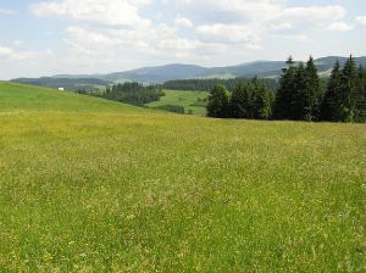
Reglas para un establecimiento óptimo
      Correcta selección de la especie y variedad
      Nivel nutricional adecuado para las plántulas
      Distribución regular, en superficie y profundidad, no mayor a 2 cm
      Humedad suficiente para asegurar germinación y nacencia
      Correctas condiciones del suelo y del ambiente
      Reducida o nula competencia por malezas u otros cultivos
      Un desarrollo y crecimiento como para enfrentar las condiciones desfavorables de invierno (reservas)
      Proteger las plántulas de insectos, hongos, bacterias, etc.
      Asegurar una correcta inoculación de las leguminosas
      Verificar la calidad de la semilla
      Oportuna época y sistema de siembra

Slide 3
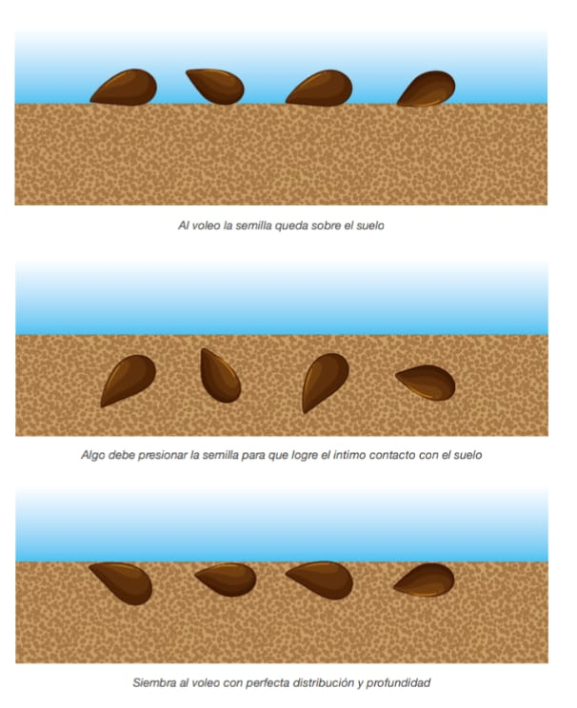
Profundidad de siembra

Slide 4
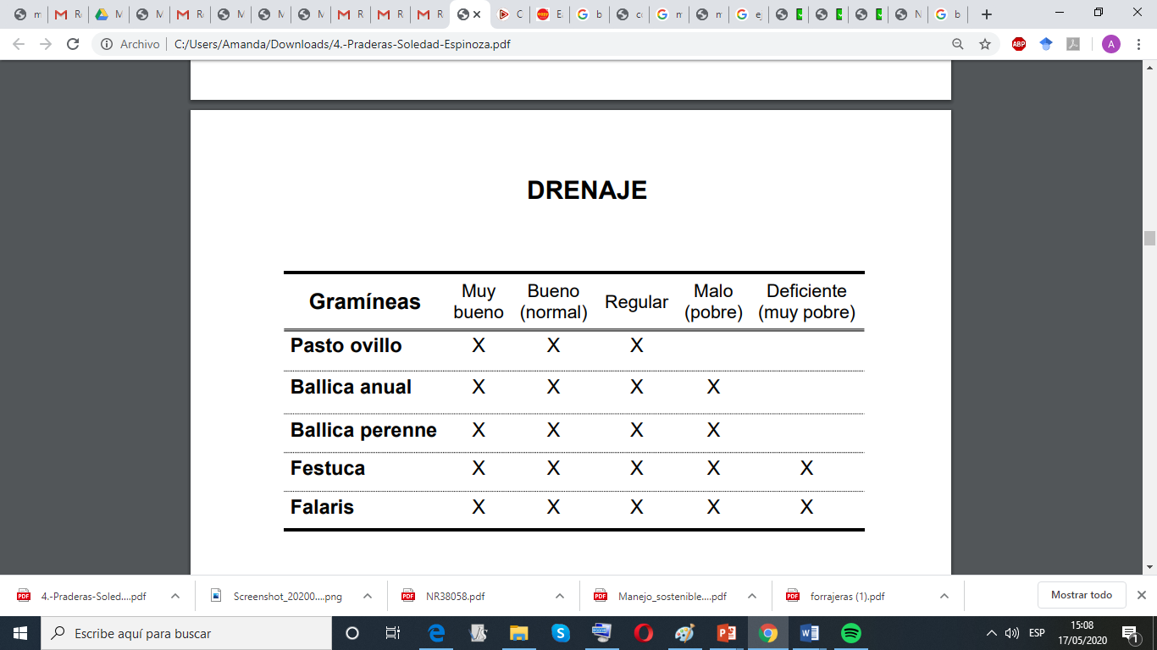
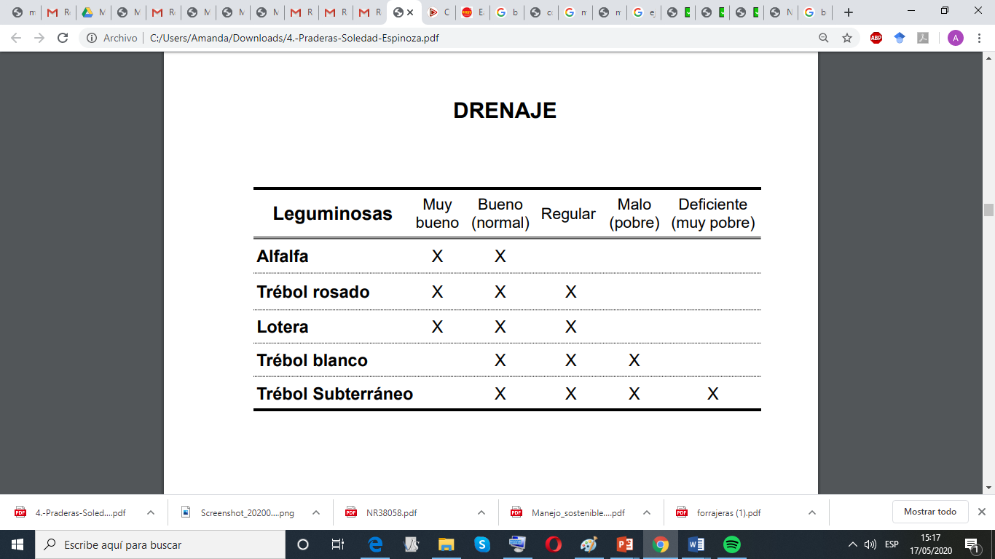
Drenaje

Slide 5
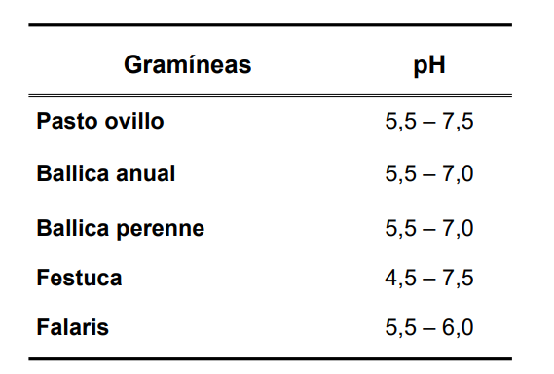
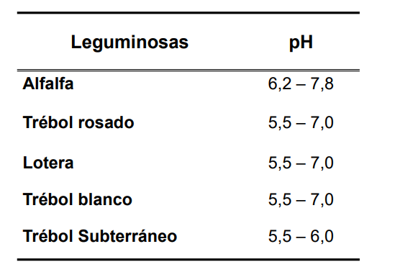
pH

Slide 6
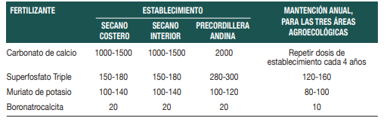
Recomendación general de fertilización para el establecimiento y mantención anual (kg/ha) praderas permanentes en la zona del secano Mediterráneo.

Slide 7
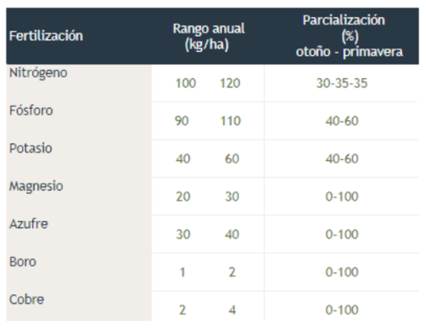
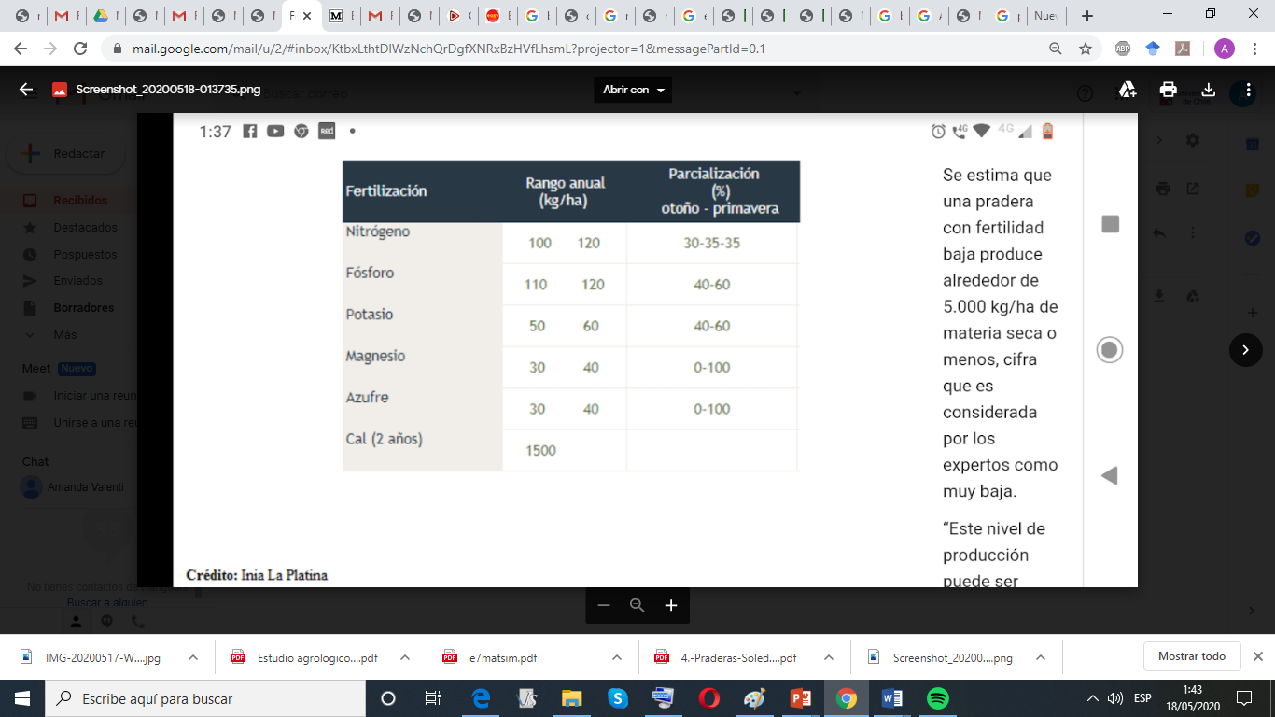
Fertilización de suelos con nivel óptimo de fertilidad

Slide 8
Fertilización de suelos con nivel de fertilidad media

Slide 9
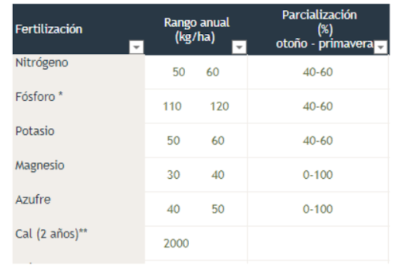
Fertilización de suelos con Fertilidad baja

Slide 10
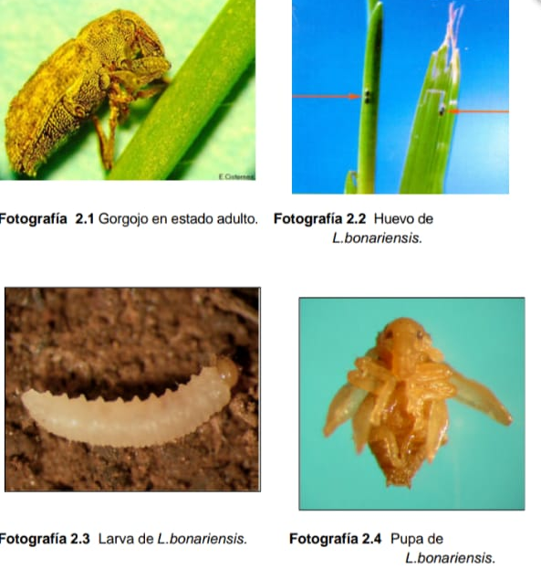
Plagas

Slide 11
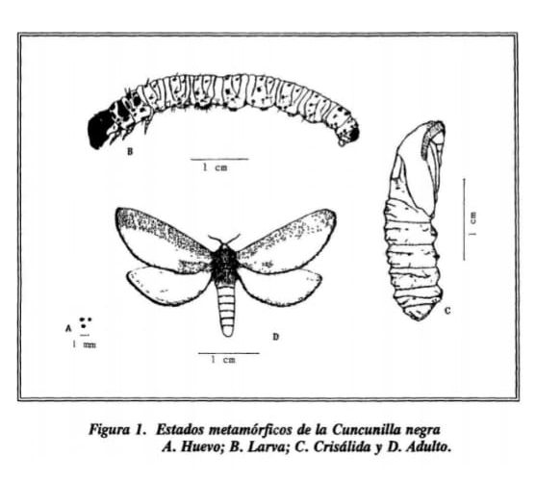
Plagas

Slide 12
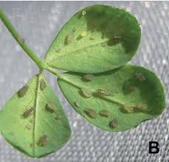
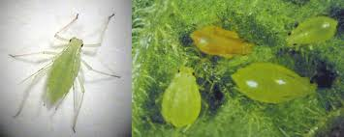
Plagas

Slide 13
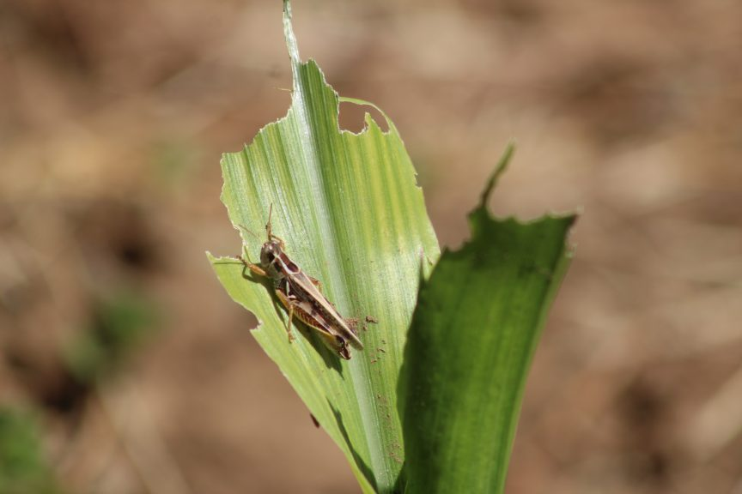
Plagas

Slide 14
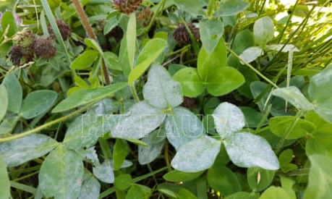
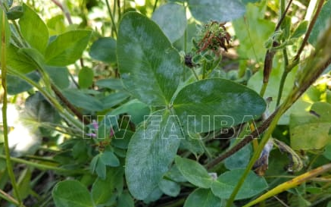
Enfermedades: Oidio en Alfalfa

Slide 15
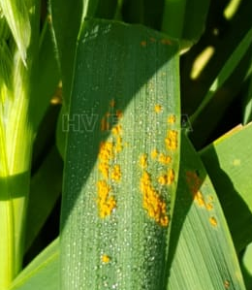
Enfermedades: Roya en Avena

Slide 16
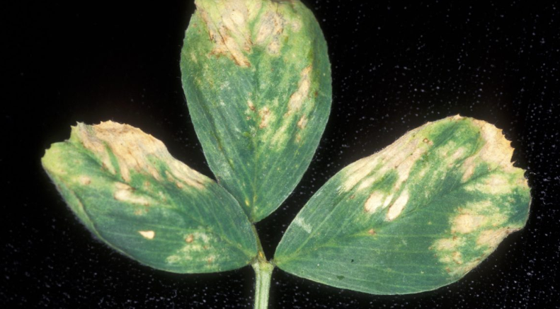
Enfermedades: Mildiú de la alfalfa

Slide 17
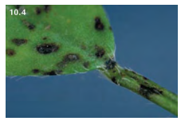
Enfermedades: Tallo negro

Slide 18
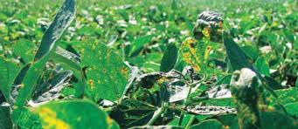
Enfermedades: Podredumbre algodonosa

Slide 19
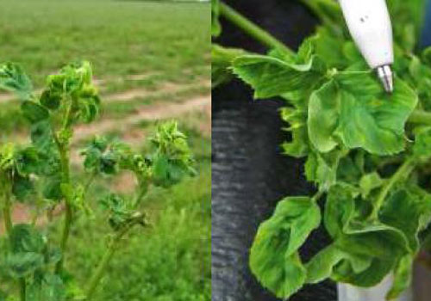
Enfermedades: virosis de la alfalfa

Slide 20
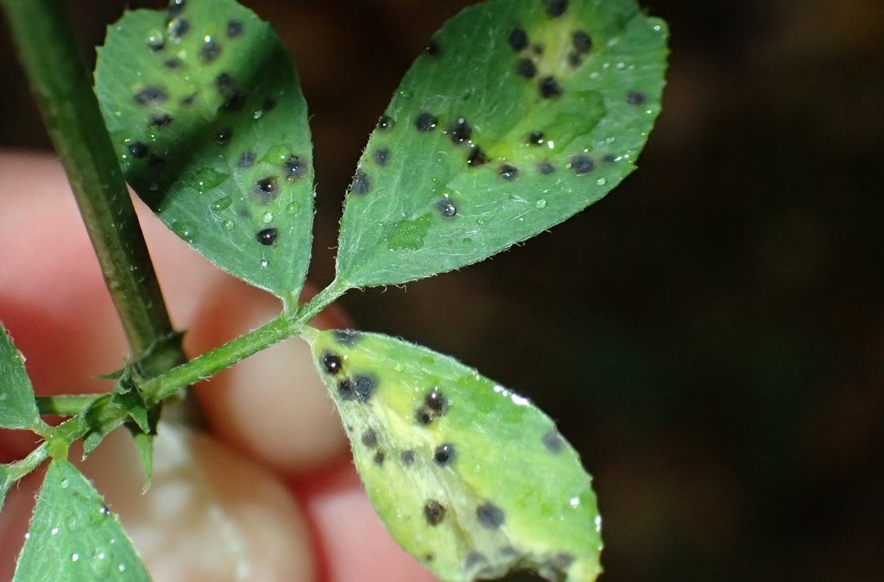
Enfermedades: Viruela

Slide 21
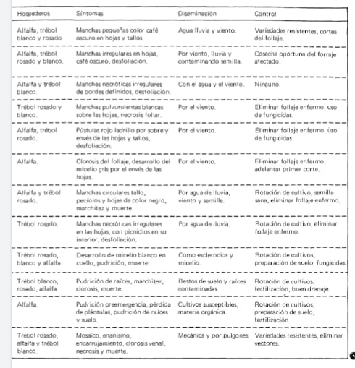

Slide 22

Actividad
Cada grupo tendrá un espacio entre 9-15m², en el cual deberán sembrar 2 especies forrajera: una del tipo gramínea y la otra de tipo leguminosa
Realizar diseño de siembra de ambas especies forrajeras en parcela asignada
Realizar un manual de cómo prepararán el suelo la para la siembra, los implementos y/o herramientas que utilizarán y las dosis de semillas a utilizar.
Confeccionar un registro de plagas y enfermedades
Confeccionar un programa de fertilización y riego para 6 semanas

